Slide 1

衛生紙網路店鋪
學生: 18_王巍傑
指導: 許雅婷老師

Slide 2



核心技術與專題動機
專題動機:
朋友在電商平台銷售衛生紙, 而因為平台都會對每筆訂單收取費用的關係, 因此想創建一個網路店鋪給朋友使用
核心技術:

Slide 3
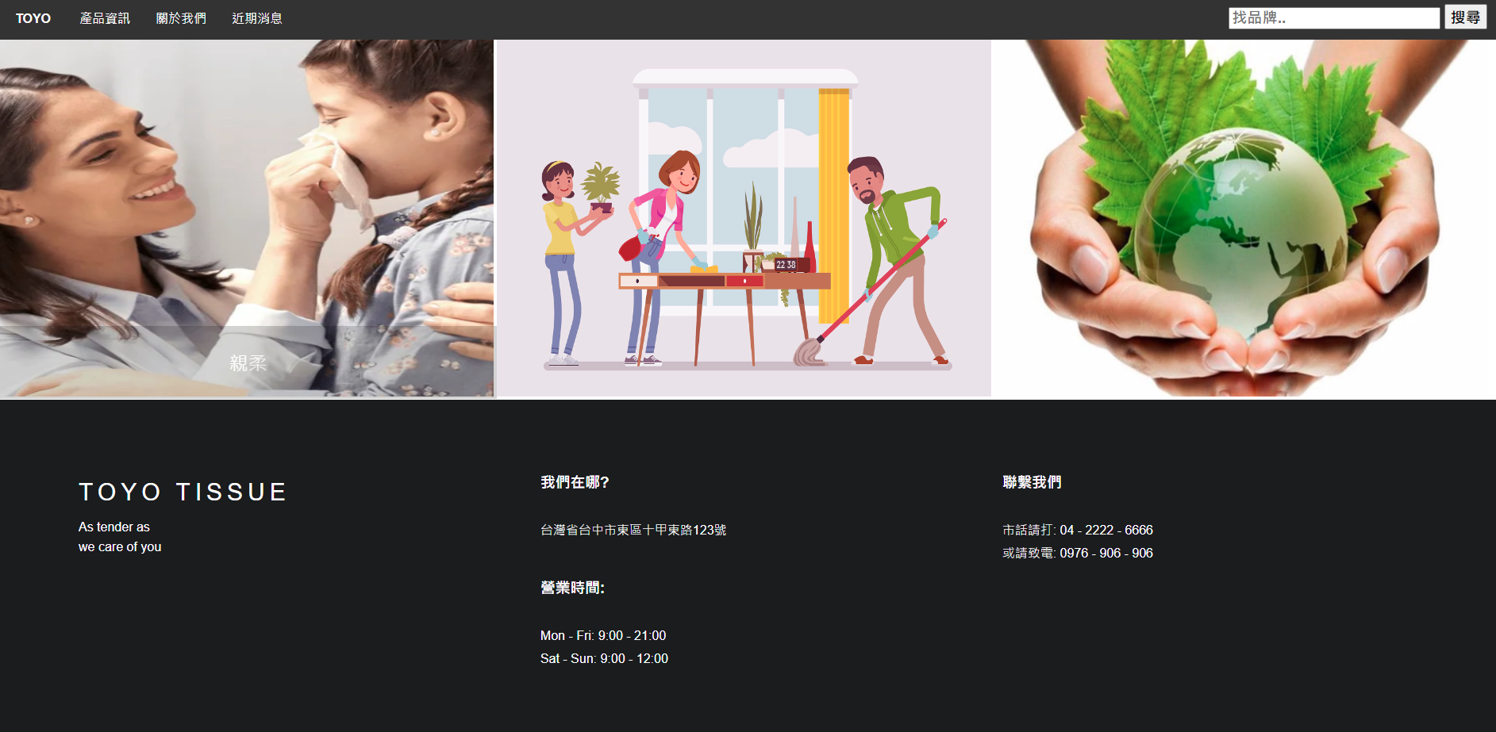
主頁
A. 按類別找產品
B. 按品牌找產品

Slide 4
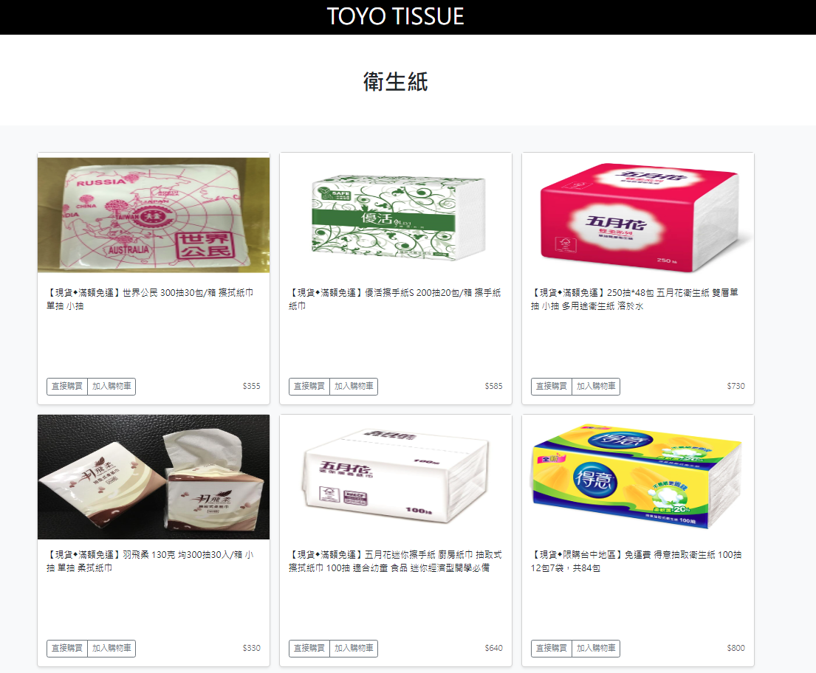
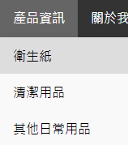
A. 按類別找產品
CSS: Hover

Slide 5

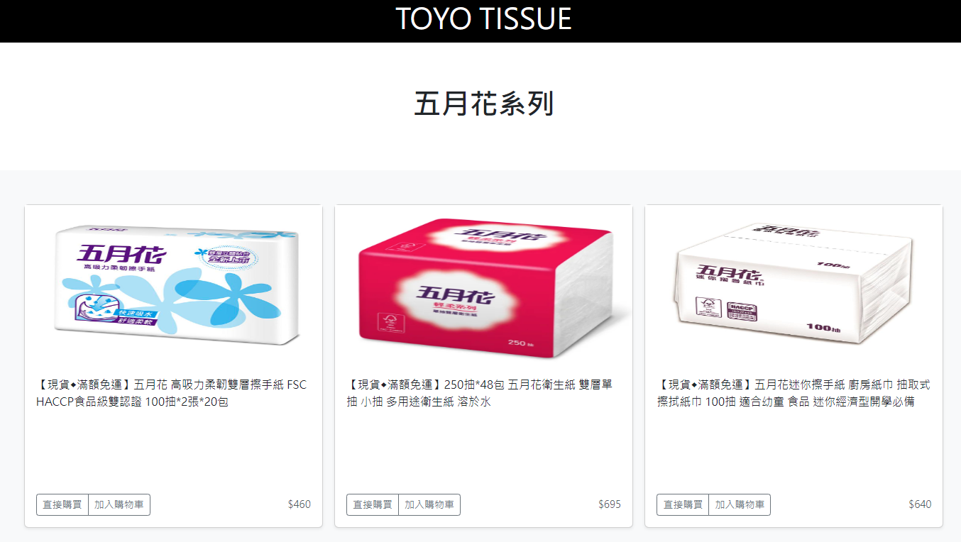
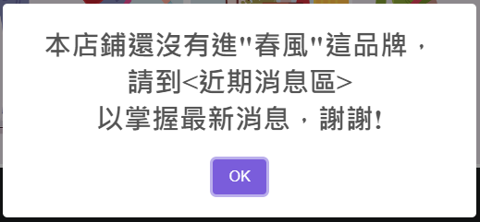
B. 按品牌找產品
輸入 五月花
輸入 春風
有進貨
沒進貨
C. 選購商品頁面

Slide 6
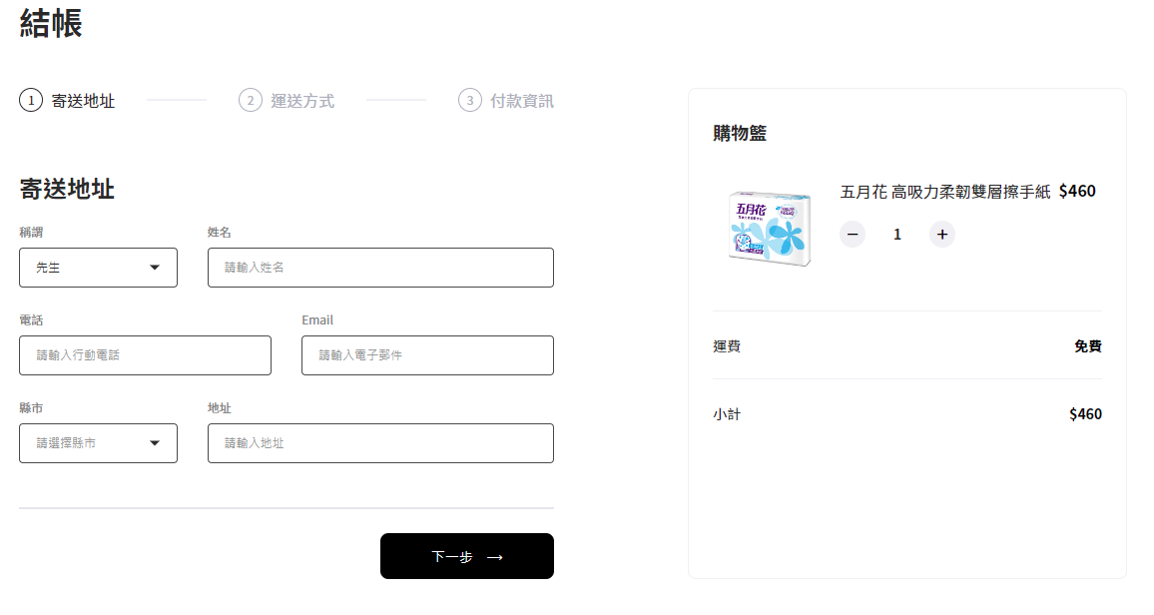
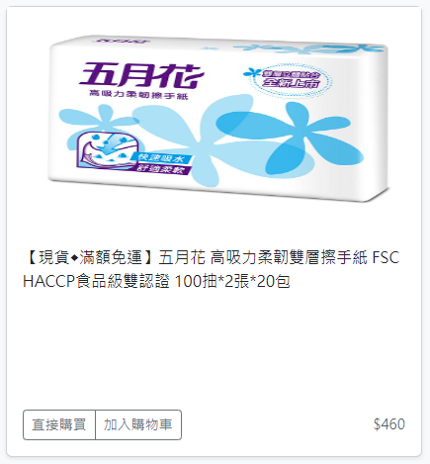

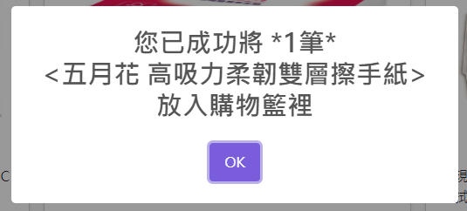
C. 選購商品
D. 結帳頁面
1.直接購買
2. 加入購物車
點選右上角
查看購物清單

Slide 7
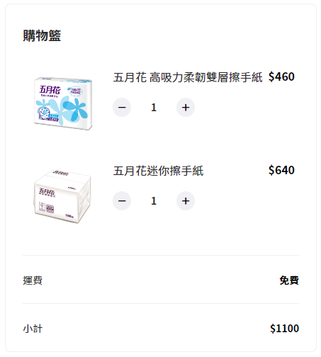
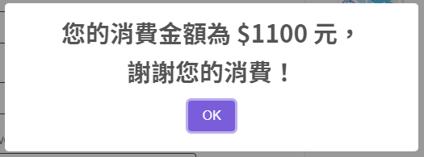
D. 結帳頁面
清單依照客戶”放入購物籃資料”
顯示出來, 沒有資料的就不會顯示
完成結帳手續後跳轉回主頁

Slide 8
網頁DEMO

Slide 9
Thank you for your listening

